Slide 1
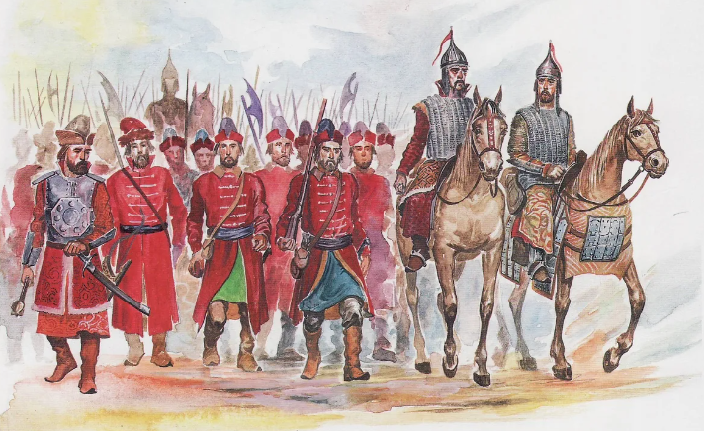
Служилые люди Сибири

Slide 2
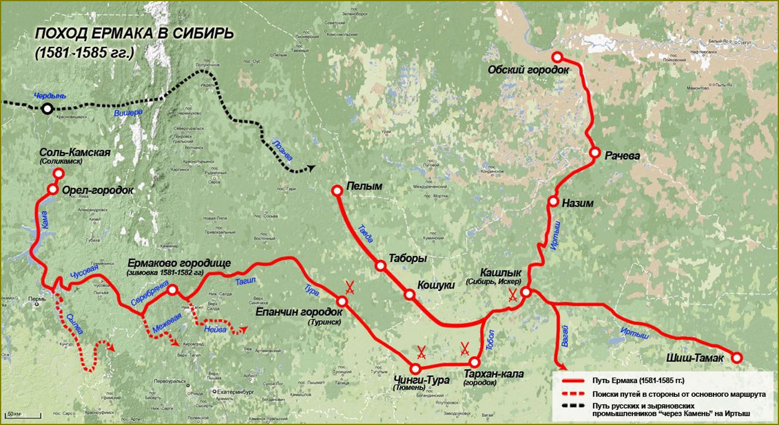

Slide 3
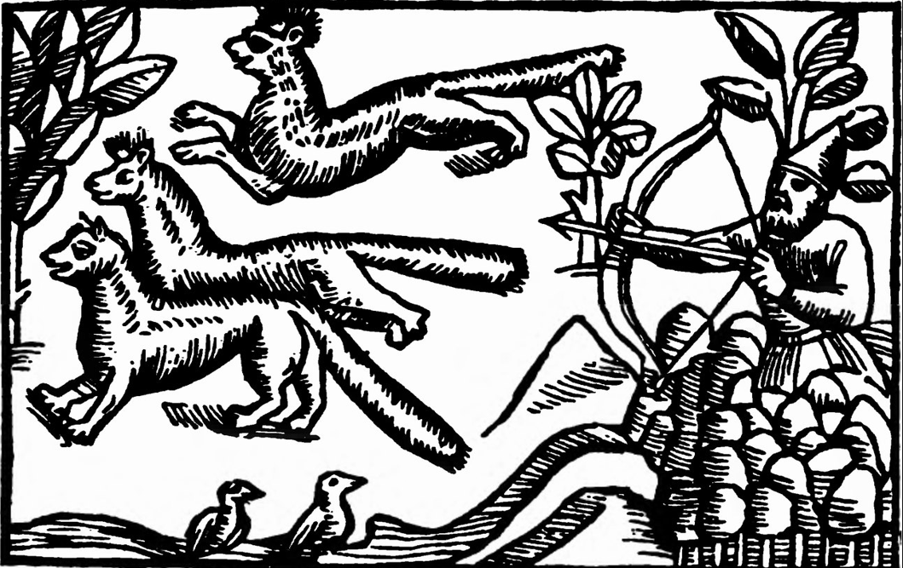
Пушнина = деньги, валюта
10 % государственных доходов

Slide 4
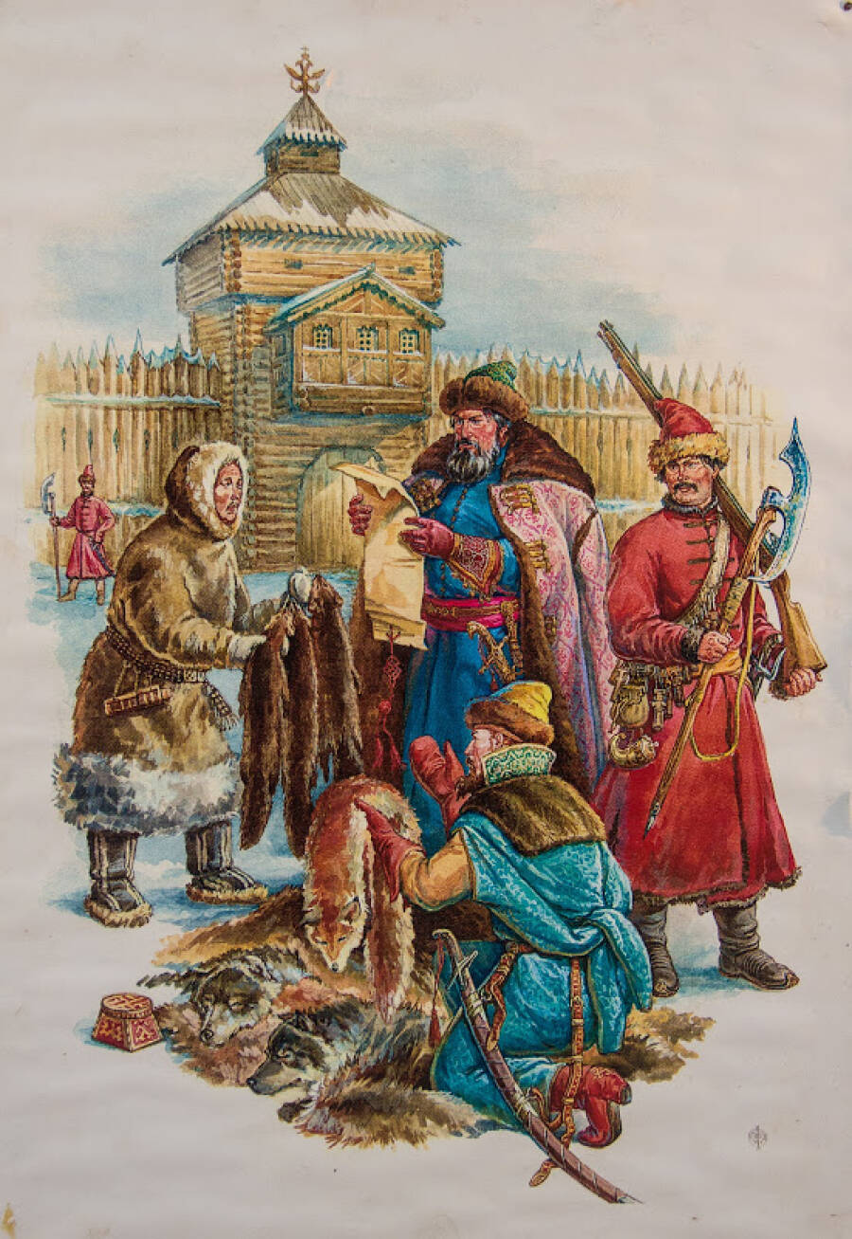
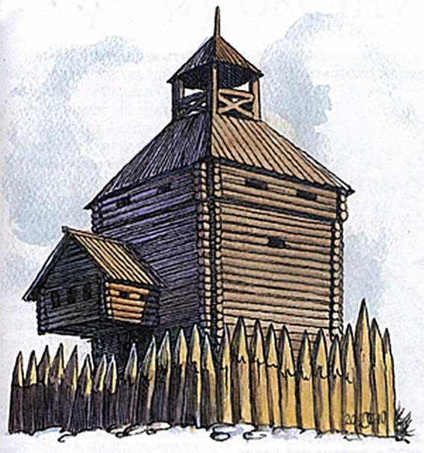

Slide 5
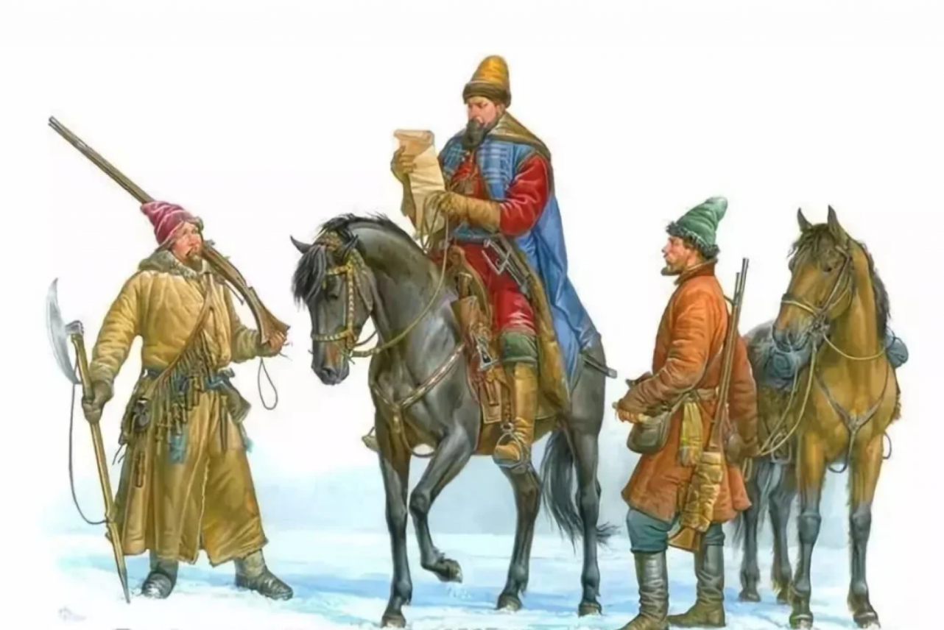
Знатными были служилые люди «по отечеству» - бояре, окольничие, думные дворяне, думные дьяки, стольники, стряпчие, московские и вы­борные дворяне.
Служилые люди «по прибору» состояли на государственной военной службе сами, но не могли передавать свои чины и звания детям - стрельцы, пушкари, беломестные казаки, солдаты, драгуны, рейтары, затинщики, государственные ремесленники.

Slide 6
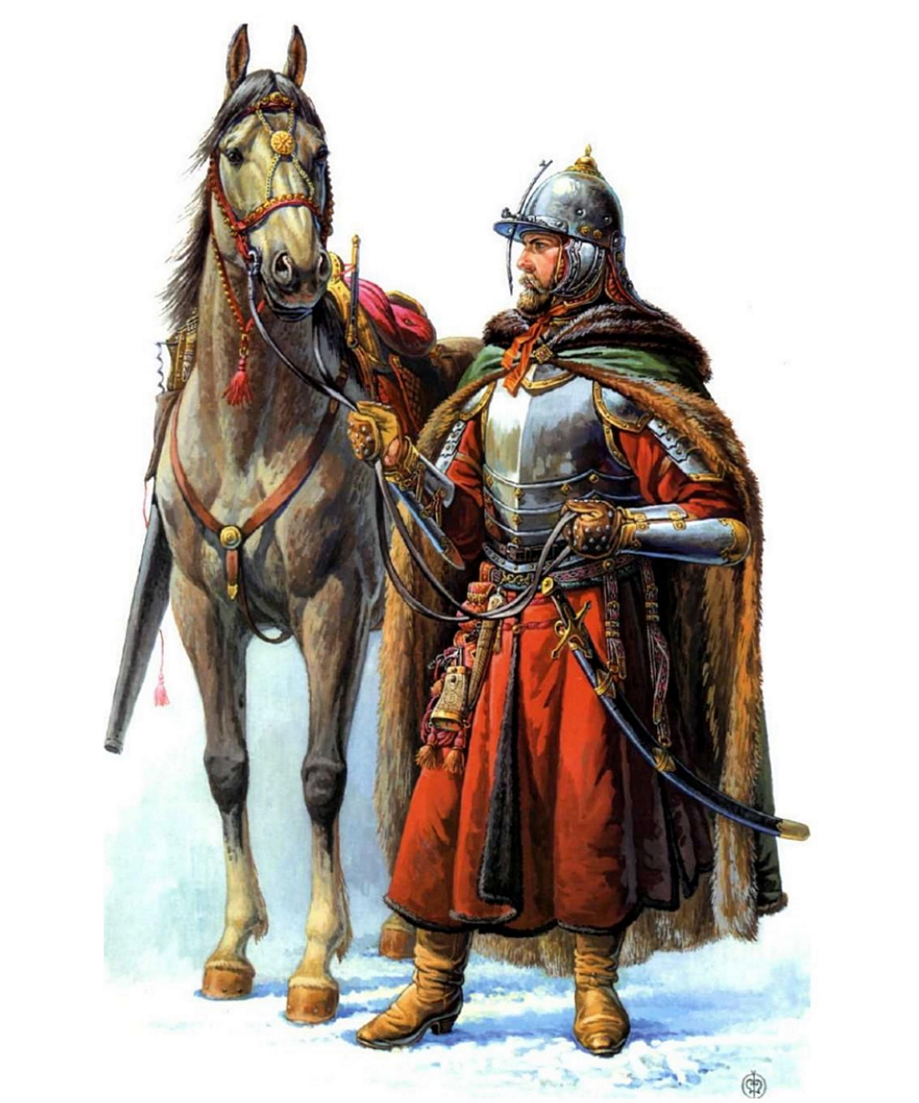
Дети боярские –
«служилая аристократия»

Slide 7
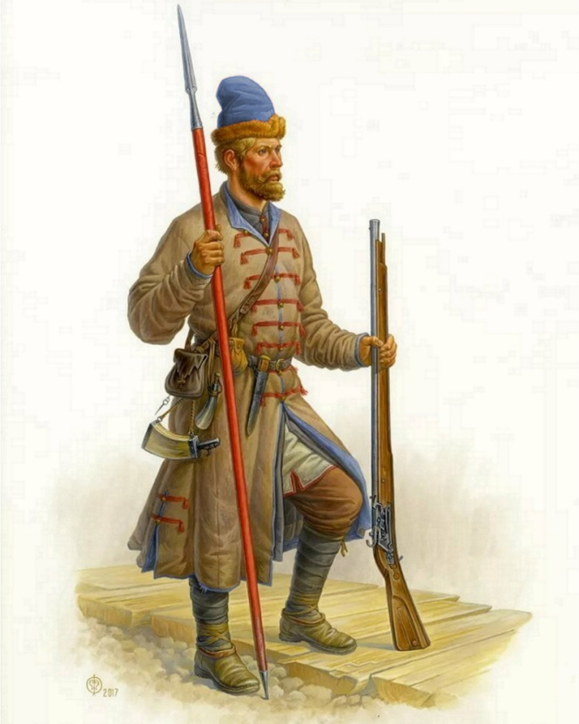
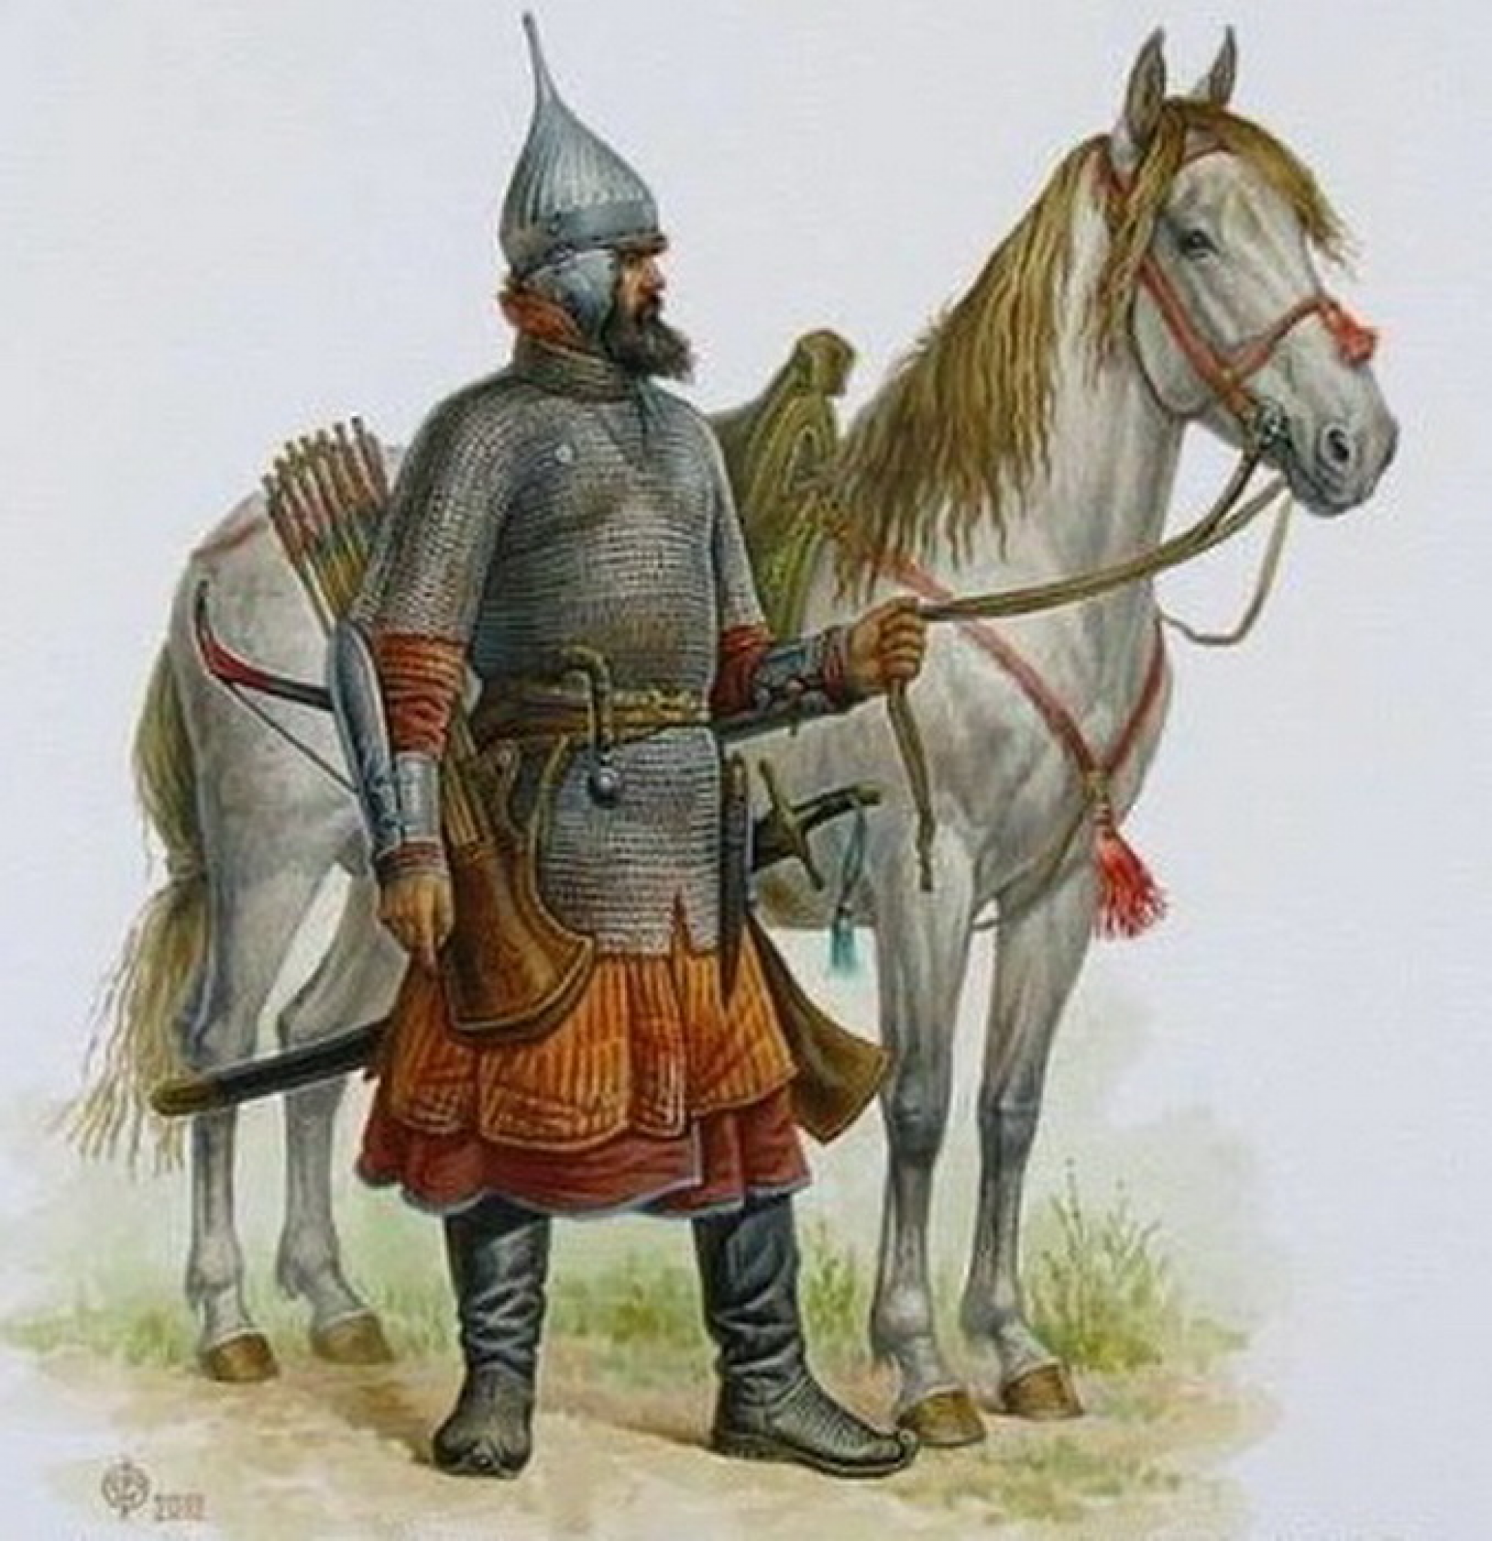
Казаки
пешие
конные

Slide 8
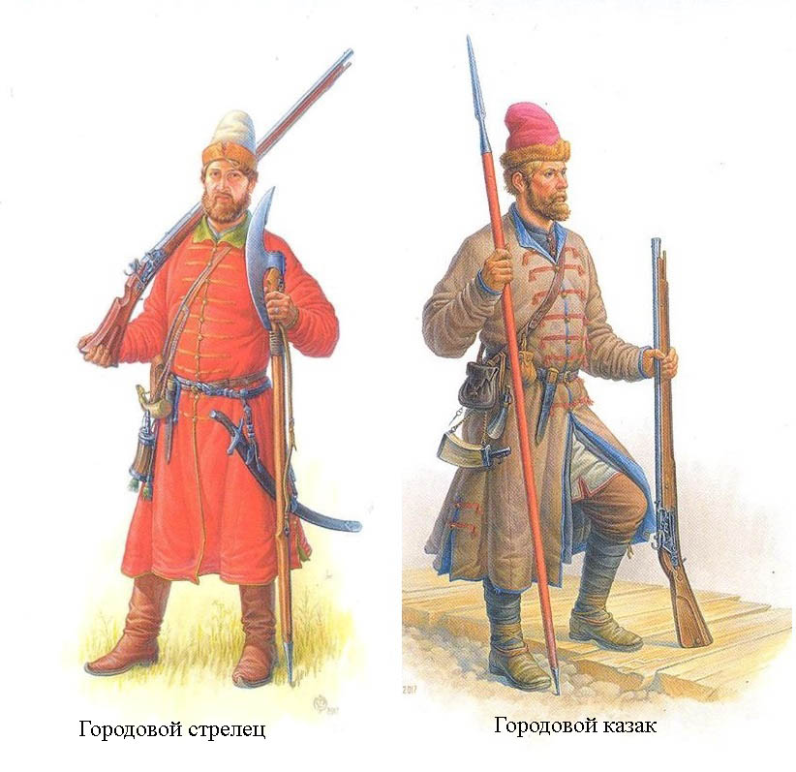
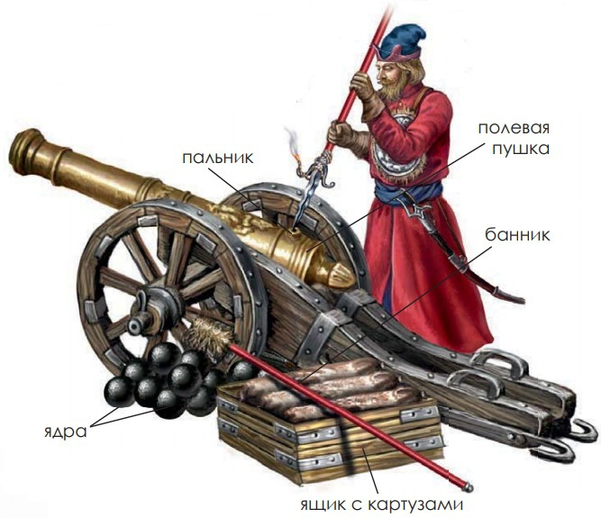

Slide 9
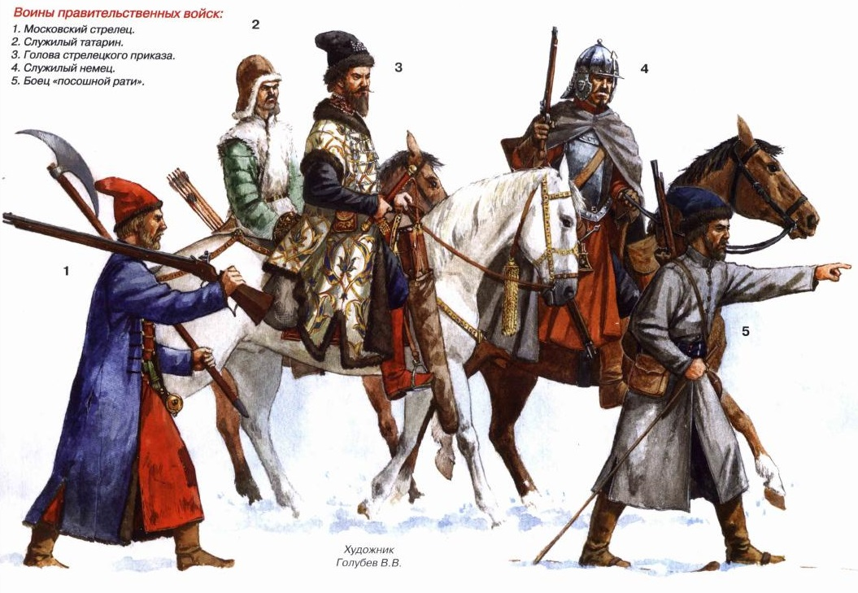

Slide 10
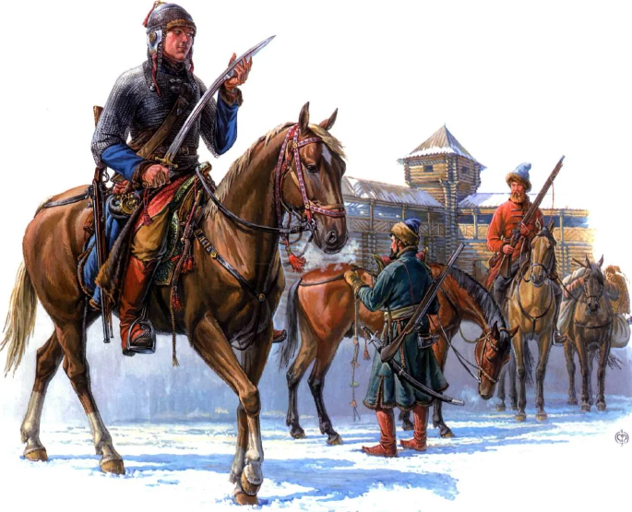

Slide 11
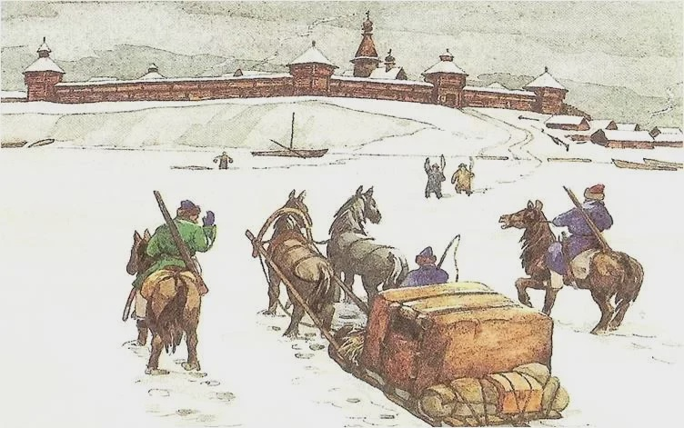

Slide 12
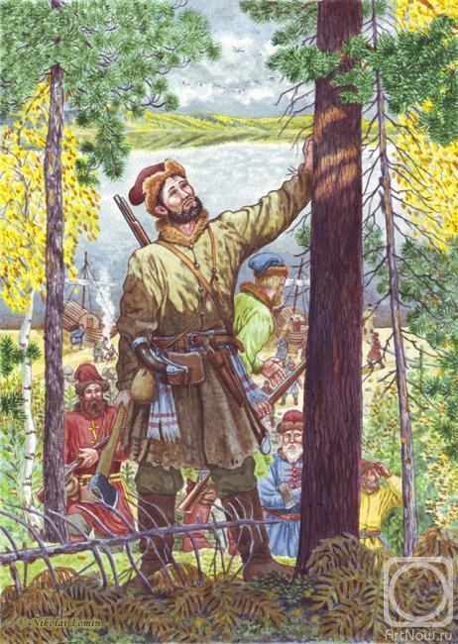
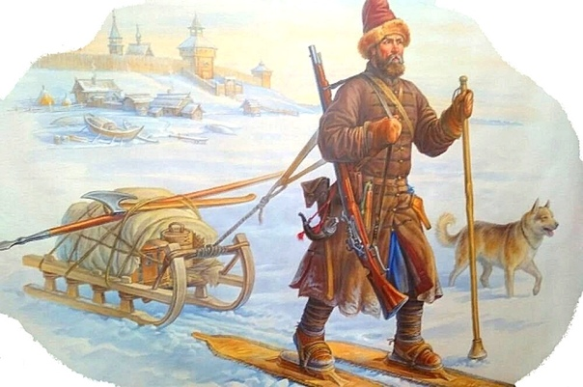
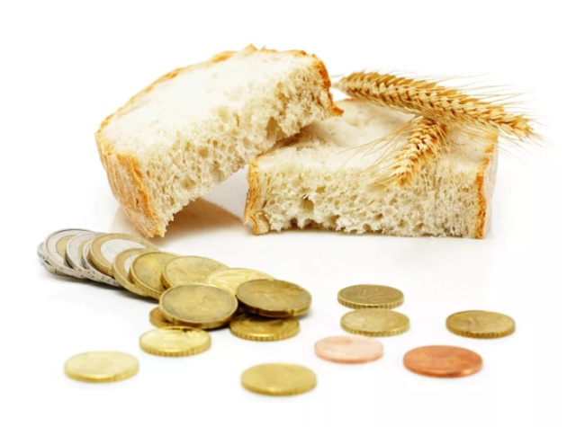
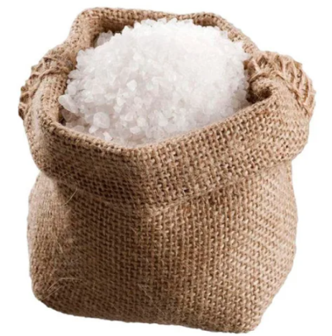
Жалование =

Slide 13
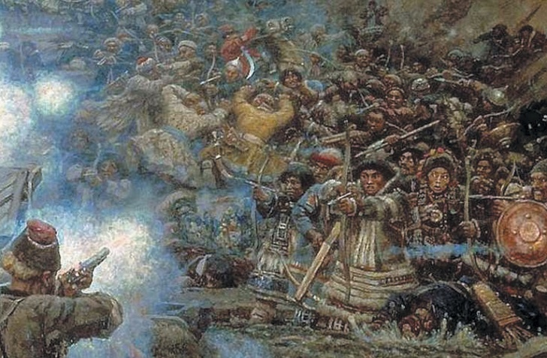
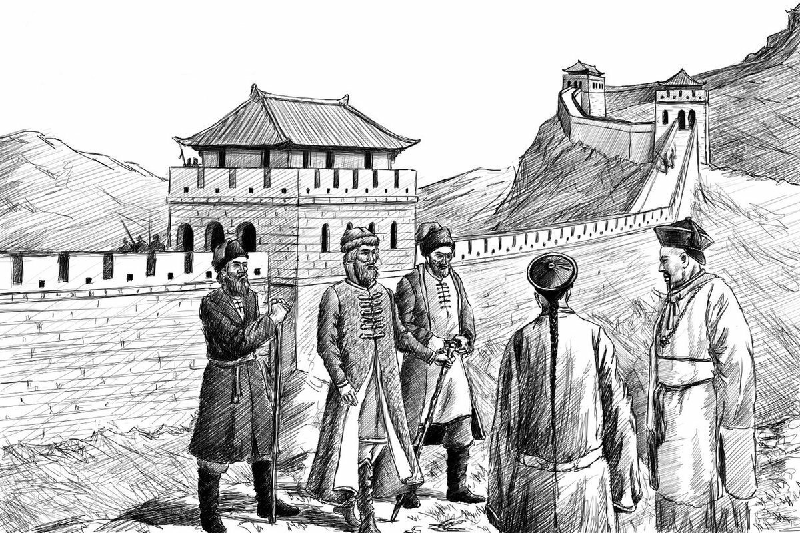
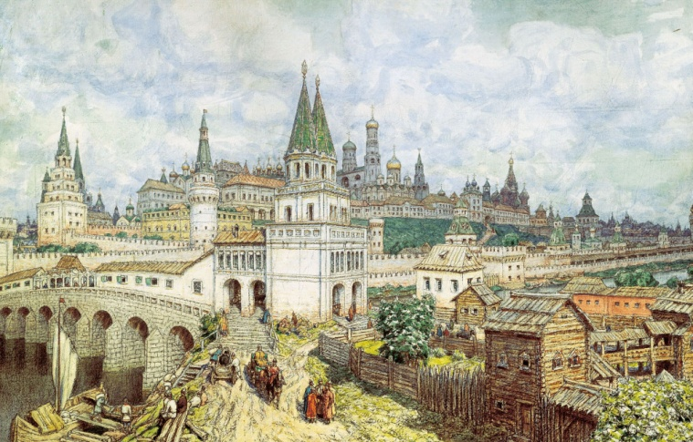
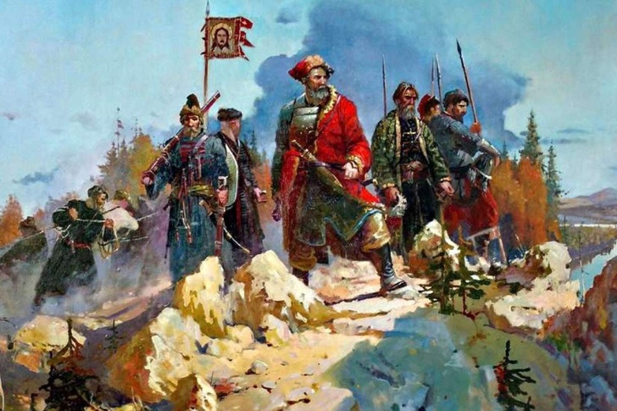
Военные функции
Сбор ясака
Дипломатические миссии
Поездки с казной в Москву
Экспедиции
Строительство городов

Slide 14
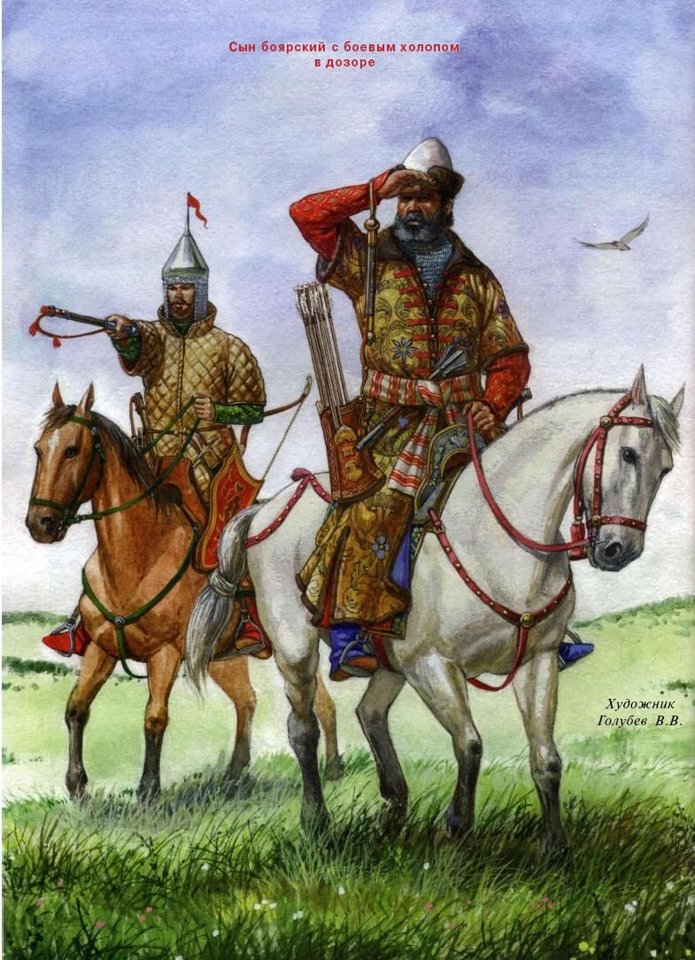
Этнический состав
Русские + нерусский элемент:
«иноземцы» -выходцы из стран, расположенных к западу от Московского государства, от Скандинавии до Кавказа;
выходцы из северо-восточных районов Руси — Северного Поволжья, Поморья и Приуралья;
коренные народы Сибири.

Slide 15
